Slide 1



العنوان و نواتج التعلم
تقييم قبلي
اليوم: ..... - التاريخ: .... إبريل 2023
المفاهيم الجديدة
التهيئة
الأمثلة
تقييم مرحلي
المجموعات
التمارين
تقييم ختامي

Slide 2
العنوان و نواتج التعلم
درسنا اليوم :
تقييم قبلي
3 – رسم خطوط التناظر المحوري.
المفاهيم الجديدة
التهيئة
نواتج التعلم : سيحدد الطلاب الأشكال ذات خطوط التناظر المحوري و يرسمون خطوط التناظر المحوري.
الأمثلة
تقييم مرحلي
المجموعات
التمارين
تقييم ختامي

Slide 3
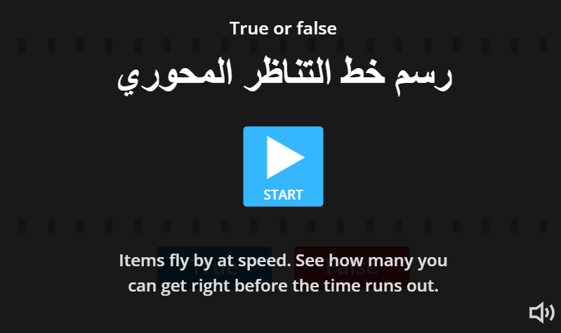
العنوان و نواتج التعلم
تقييم قبلي
المفاهيم الجديدة
التهيئة
الأمثلة
تقييم مرحلي
المجموعات
رابط التقييم القبلي
https://wordwall.net/resource/1368565
التمارين
تقييم ختامي

Slide 4
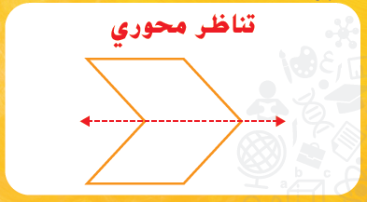
العنوان و نواتج التعلم
تقييم قبلي
المفاهيم الجديدة
التهيئة
الأمثلة
تقييم مرحلي
شكل قابل للقسمة إلى شكلين متطابقين
المجموعات
التمارين
تقييم ختامي

Slide 5
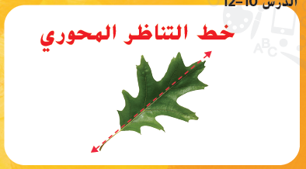
العنوان و نواتج التعلم
تقييم قبلي
المفاهيم الجديدة
التهيئة
الأمثلة
تقييم مرحلي
خط يُثنى ليبين أن الشكل ينقسم إلى شكلين متطابقين.
المجموعات
التمارين
تقييم ختامي

Slide 6

العنوان و نواتج التعلم
تقييم قبلي
المفاهيم الجديدة
التهيئة
الأمثلة
تقييم مرحلي
المجموعات
التمارين
تقييم ختامي

Slide 7

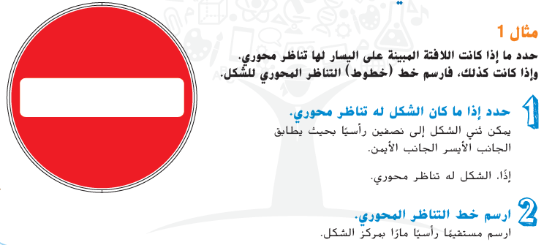
العنوان و نواتج التعلم
تقييم قبلي
807
المفاهيم الجديدة
التهيئة
الأمثلة
تقييم مرحلي
المجموعات
التمارين
تقييم ختامي

Slide 8
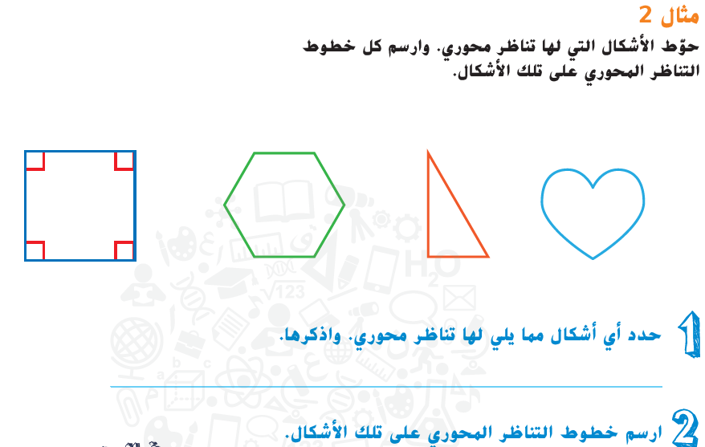
العنوان و نواتج التعلم
تقييم قبلي
808
المفاهيم الجديدة
التهيئة
الأمثلة
تقييم مرحلي
المجموعات
المربع و السداسي و القلب
التمارين
تقييم ختامي

Slide 9
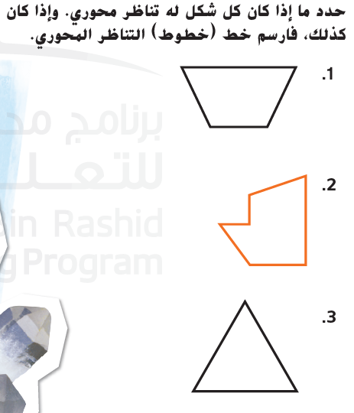
العنوان و نواتج التعلم
تقييم قبلي
808
نعم
المفاهيم الجديدة
التهيئة
الأمثلة
لا
تقييم مرحلي
المجموعات
نعم
التمارين
تقييم ختامي

Slide 10
العنوان و نواتج التعلم
المبتكرون
المفكرون
تقييم قبلي
المفاهيم الجديدة
التهيئة
الأمثلة
همتي عالية
المبدعون
تقييم مرحلي
المجموعات
التمارين
تقييم ختامي

Slide 11
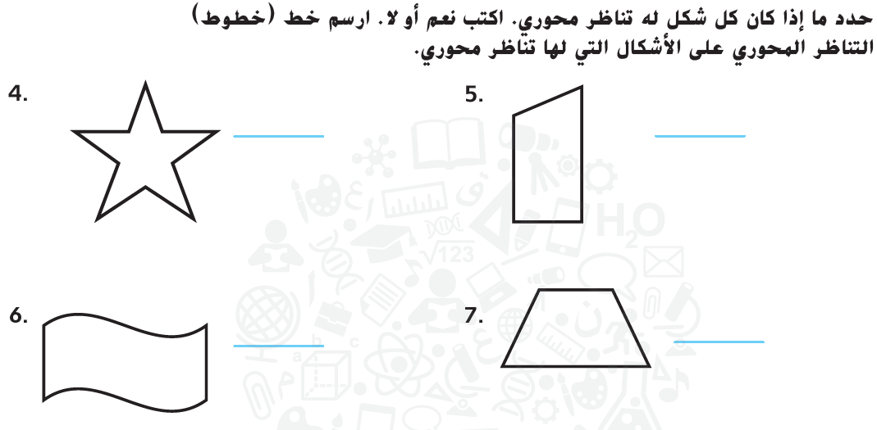
العنوان و نواتج التعلم
تقييم قبلي
809
نعم
لا
المفاهيم الجديدة
التهيئة
الأمثلة
لا
نعم
تقييم مرحلي
المجموعات
التمارين
تقييم ختامي

Slide 12
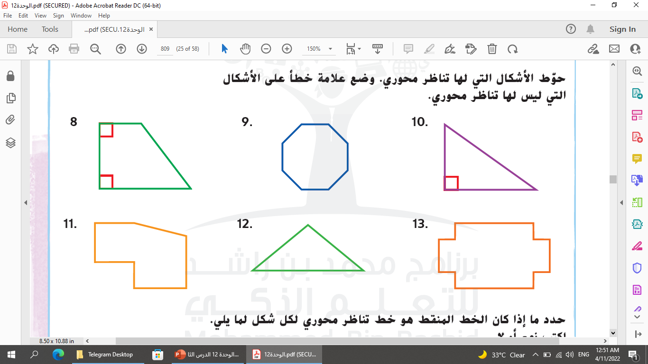
العنوان و نواتج التعلم
تقييم قبلي
809
المفاهيم الجديدة
التهيئة
الأمثلة
تقييم مرحلي
المجموعات
التمارين
تقييم ختامي

Slide 13
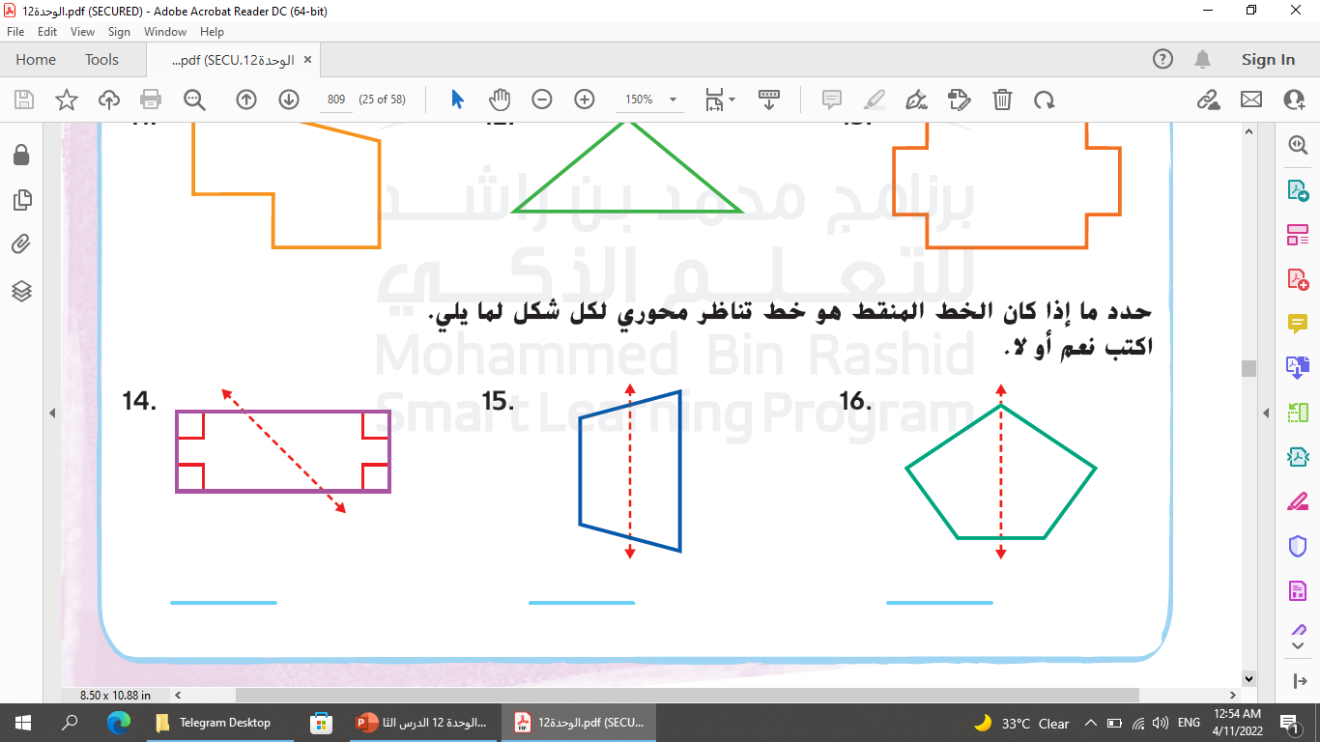
العنوان و نواتج التعلم
تقييم قبلي
809
المفاهيم الجديدة
التهيئة
الأمثلة
لا
لا
نعم
تقييم مرحلي
المجموعات
التمارين
تقييم ختامي

Slide 14
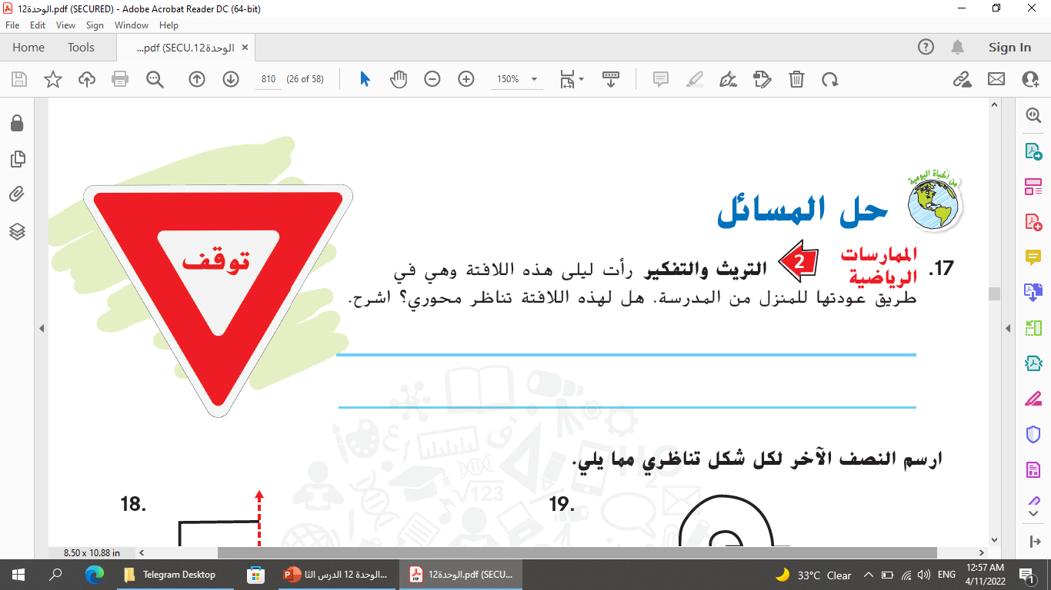
العنوان و نواتج التعلم
تقييم قبلي
810
لا ، لو كانت الكلمة غير موجودة فهناك تناظر محوري.
المفاهيم الجديدة
التهيئة
الأمثلة
تقييم مرحلي
المجموعات
التمارين
تقييم ختامي

Slide 15
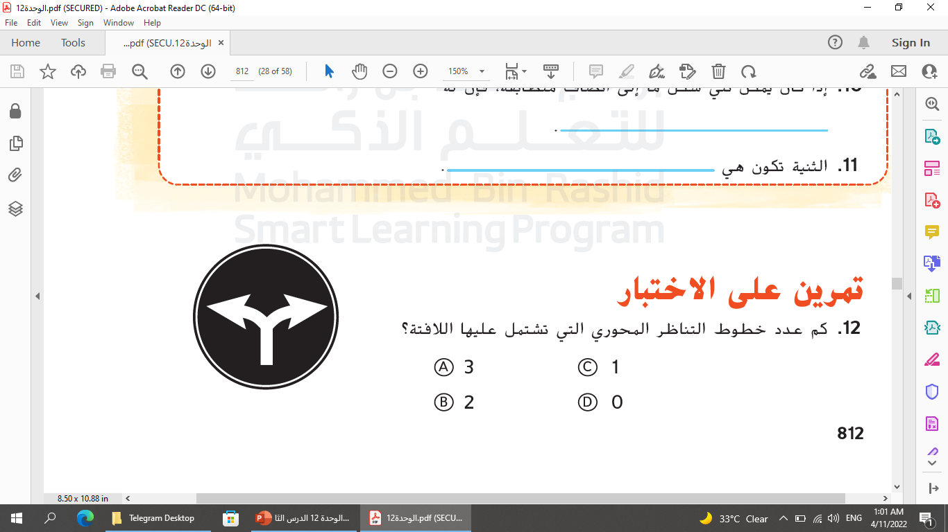
العنوان و نواتج التعلم
تقييم قبلي
812
المفاهيم الجديدة
التهيئة
الأمثلة
تقييم مرحلي
المجموعات
التمارين
تقييم ختامي

